Slide 1
计算机组成原理
南开大学软件学院

Slide 2
教材：计算机组成原理，唐朔飞著，高等教育出版社；
参考书：计算机组成原理，白中英版
与大一课程“计算机基础”在部分内容上有所交叉

Slide 3
第１章 计算机系统概论
第２章 计算机的发展及应用
第３章 系统总线
第４章 存储器
第５章 输入输出系统
第６章 计算机的运算方法
第７章 指令系统
第８章 CPU 的结构和功能
第９章 控制单元的功能
第10章 控制单元的设计

Slide 4
第１章 计算机系统概论
1.1 计算机系统简介
1.2 计算机的基本组成
1.3 计算机硬件的主要技术指标
1.4 课程内容结构

Slide 5
1.1 计算机系统 简介
一、 计算机的软硬件概念
1. 计算机 系统
计算机系统
硬件
计算机的实体，
如主机、外设等
软件
由具有各类特殊功能
的信息（程序）组成

Slide 6
1.1
系统软件
用来管理整个计算机系统
操作系统
语言处理程序
软
件
服务性程序
数据库管理系统
网络软件
应用软件
按任务需要编制成的各种程序
Notes:
服务性程序：连接、调试程序等

Slide 7
1.1
2. 计算机的解题过程
高级语
目标
结果
翻译
运行
言程序
程序
计算机

Slide 8
1.1
二、计算机 系统的层次结构
高级语言
虚拟机器 M₃
汇编语言
虚拟机器 M₂
操作系统
虚拟机器
机器语言
实际机器 M₁
微指令系统
微程序机器 M₀

Slide 9
1.1
用编译程序翻译
成汇编语言程序
虚拟机器 M₄
本书讲解M1/M0的组成原理和设计思想，各级虚拟机器包含的内容在软件类课程讲解。
虚拟机器 M₃
用汇编程序翻译
成机器语言程序
软
件
虚拟机器 M₂
用机器语言解释操作系统
硬
件
实际机器 M₁
用微指令解释机器指令
微程序机器 M₀
由硬件直接执行微指令
Notes:
本书讲解M1/M0的组成原理和设计思想，各级虚拟机器包含的内容在软件类课程讲解。

Slide 10
1.1
三、计算机体系结构和计算机组成
有无乘法指令
计算机
体系结构
程序员所见到的计算机系统的属性
机器、汇编语言程序员所见传统机器的属性
（指令系统、数据类型、寻址技术、I/O机理）
计算机
组成
硬件如何实现计算机体系结构所体现的属性
例如，指令的实现，如何取指令、分析指令、取操作数、运算、送结果
如何实现乘法指令

Slide 11
1.2 计算机的基本组成
一、冯·诺依曼计算机的特点
1. 计算机由五大部件组成
2. 指令和数据以同等地位存放于存储器，
可按地址寻访
3. 指令和数据用二进制表示
4. 指令由操作码和地址码组成
5. 指令在存储器中按顺序存放，顺序执行
6. 以运算器为中心

Slide 12
1.2
冯·诺依曼计算机硬件框图
存放数据
和程序
将结果转换成
人们熟悉的形式
算术运算
逻辑运算
将信息转换成机
器能识别的形式
存储器
输入设备
运算器
输出设备
控制器
指挥程序
运行

Slide 13
1.2
二、计算机硬件框图
1. 以存储器为中心的计算机硬件框图
控制器
数据
计算
输入设备
存储器
输出设备
程序
结果
运算器

Slide 14
1.2
2.现代计算机硬件框图
运算器、控制器的核心部件
运算器
ALU
CPU
控制器
CU
主机
主存
辅存
存储器
硬件
输入设备
I/O设备
输出设备
主机
CPU
主
存
ALU
I/O
设备
CU

Slide 15
三、计算机的工作步骤（机器语言程序）
1.2
1.上机前的准备
建立数学模型：复杂方程组/表达式
确定计算方法：用简单四则运算实现
x³
x⁵
x⁷
x⁹
…
sin
x
=
x
−
+
−
+
−
3
!
5
!
7
!
9
!
1
x
…
(
y_{n}
)
(
n
=
0, 1, 2,
x
=
+
)
√
2
y_{n}
编制解题程序
程序 —— 运算的 全部步骤
指令 —— 每 一个步骤，机器/汇编指令级

Slide 16
编程举例
1.2
计算 ax² + bx + c
= (ax + b)x + c
取x 至运算器中
取x 至运算器中
乘以x 在运算器中
乘以a 在运算器中
乘以a 在运算器中
加b 在运算器中
存ax² 在存储器中
乘以x 在运算器中
取b 至运算器中
加c 在运算器中
乘以x 在运算器中
加ax² 在运算器中
加c 在运算器中

Slide 17
1.2
指令格式举例
操作码
地址码
取数 α
[α] ACC
000001 0000001000
存数 β
[ACC] β
加 γ
[ACC]+[γ] ACC
乘 δ
[ACC]×[δ] ACC
打印 σ
[ σ ] 打印机
停机

Slide 18

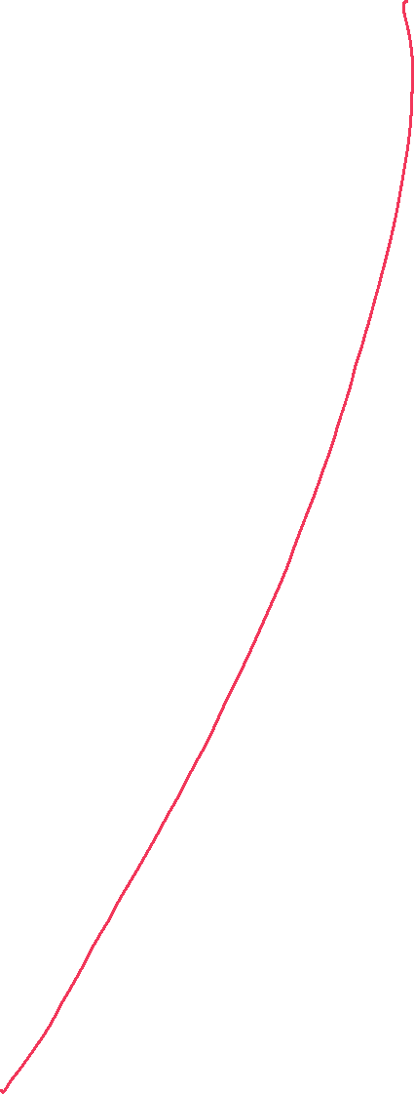

计算 ax² + bx + c 程序清单
1.2
指令和数据存于主存单元的地址 | 指令 |  | 注释
 | 操作码 | 地址码
0 | 000001 | 0000001000 | 取数x至ACC
1 | 000100 | 0000001001 | 乘a得ax ,存于ACC中
2 | 000011 | 0000001010 | 加b得ax+b ,存于ACC中
3 | 000100 | 0000001000 | 乘x得（ax+b)x,存于ACC中
4 | 000011 | 0000001011 | 加c得ax² + bx + c ,存于ACC
5 | 000010 | 0000001100 | 将ax² + bx +c ,存于主存单元
6 | 000101 | 0000001100 | 打印
7 | 000110 |  | 停机
8 | x |  | 原始数据x
9 | a |  | 原始数据a
10 | b |  | 原始数据b
11 | c |  | 原始数据c
12 |  |  | 存放结果

Slide 19
2.计算机的工作过程
1.2
(1)存储器的基本组成
存储体
– 存储单元
– 存储元件
（0/1）
大楼
– 房间
– 床位
（无人/ 有人）
存储体
存储单元 存放一串二进制代码
存储字 存储单元中二进制代码的组合
MAR
MDR
存储字长 存储单元中二进制代码的位数
主存储器
每个存储单元赋予一个地址号
主存工作方式：按地址寻访
Notes:
计算机的工作过程由几大部件协作完成，在此分别介绍。

Slide 20



















按地址访存的好处:
  程序按顺序保存在存储单元序列，运行时自动按顺序执行；
  指令、数据存放于主存的不同单元，若需重复使用某指令或数据，仅需要给出存储单元地址号，而不需要重复存放，提高了存储空间利用率；
  访问指令、数据都是依据存储单元地址，对指令和数据的存取操作是一样的，只需一套控制线路。

Slide 21
1.2
MAR
存储器地址寄存器
反映存储单元的个数
存储体
MDR
存储器数据寄存器
反映存储字长
MAR
MDR
设 MAR = 4 位
MDR = 8 位
主存储器
存储单元个数 16
存储字长 8
Notes:
为了实现按地址访问主存，主存中必须配置两个寄存器MAR和MDR，二者其实起着速度缓冲与暂存的作用，由于计算机的速度远快于内存。

Slide 22
存储字长、指令字长、数据字长：字节的整数倍
字节：8位二进制代码

Slide 23












1.2
(2)运算器的基本组成及操作过程
（微操作序列）
 | ACC | MQ | X
ACC
MQ
被加数
加法
加数
和
被减数
ALU
减法
减数
差
乘数
乘法
乘积高位
被乘数
乘积低位
X
被除数
除法
商
除数
运算器
余数

Slide 24
1.2
① 加法操作过程
指令
加
M
ACC
ACC
ACC
MQ
初态
ACC 被加数
ALU
ALU
[M] X
[ACC]+[X]
ACC
X
X
运算器

Slide 25
1.2
② 减法操作过程
指令
减
M
ACC
ACC
ACC
MQ
初态
ACC 被减数
ALU
ALU
[M] X
[ACC]-[X]
ACC
X
X
运算器

Slide 26
1.2
③ 乘法操作过程
指令
乘
M
0
ACC
ACC
ACC
MQ
MQ
MQ
初态
ACC 被乘数
ALU
ALU
[M]
MQ
[ACC]
X
X
X
0
ACC
运算器
[X]×[MQ]
ACC∥MQ

Slide 27
1.2
④ 除法操作过程
指令
除
M
ACC
MQ
ACC
ACC
MQ
初态
ACC 被除数
ALU
ALU
[M] X
[ACC]÷[X]
MQ
X
X
余数在ACC中
运算器

Slide 28



































1.2
(3)控制器的基本组成
完成
一条
指令
取指令
PC
取指
访存
分析指令
IR
CU
执行指令
CU
执行
访存
PC 存放当前欲执行指令的地址，
具有计数功能（PC）+ 1 PC
IR
PC
IR 存放当前欲执行的指令
CU 控制单元： 分析当前指令，发出各种微操作命令序列，以控制所有被控对象

Slide 29
1.2
(4)主机完成一条指令的过程
以取数指令为例
CPU
5
存储体
…
ACC
MQ
6
CU
2
7
3
8
I/O
设
备
IR
ALU
控制
1
单元
PC
MAR
MDR
X
4
运算器
控制器
主存储器
9

Slide 30
1.2
(4)主机完成一条指令的过程
以存数指令为例
CPU
5
存储体
…
ACC
MQ
6
CU
2
7
3
9
I/O
设
备
IR
ALU
控制
1
单元
PC
MAR
MDR
X
4
运算器
控制器
主存储器
8

Slide 31
1.2
(5) ax² + bx + c 程序的运行过程
将程序和数据通过键盘输入至计算机内存
程序首地址
PC
启动程序运行
取指令
PC
MAR
M
MDR
IR
,(PC )+ 1 PC
分析指令
OP(IR)
CU
执行指令
Ad(IR)
MAR
M
MDR
ACC
…
打印结果
停机

Slide 32



























1.3 计算机硬件的主要技术指标
1.机器字长
CPU 一次能处理数据的位数
与 CPU 中的 寄存器位数 有关
主频、操作类型、主存速度
n
吉普森法
=
T_{M}
f_{i} t_{i}
i =1
2.运算速度
MIPS
每秒执行百万条指令
CPI
执行一条指令所需时钟周期数
FLOPS
每秒浮点运算次数

Slide 33





1.3
3.存储容量
存放二进制信息的总位数
存储单元个数 × 存储字长
如 MAR MDR 容量
主存容量
10 8
1 K × 8位
16 32
64 K × 32位
字节数
1K = 2¹⁰
如
2¹³ 位= 1 K B
1B = 2³b
2²¹ 位= 256 K B
辅存容量
字节数 80 GB
1G = 2³⁰

Slide 34
1.4 课程内容结构
计算机
第２篇
计算机系统的硬件结构
存储器
I/O
系统总线
CPU

Slide 35
1.4 课程内容结构
计算机
第３篇 CPU
存储器
I/O
系统总线
CPU
中央处理器
ALU
CU
CPU
内部互连
寄存器

Slide 36
1.4 课程内容结构
计算机
第４篇 CU
存储器
I/O
系统总线
CPU
中央处理器
控制单元
ALU
CU
排队
逻辑
寄存器
CPU
内部互连
和解码器
控制
存储器
寄存器

Slide 37
第一章作业题
1.简述 存储程序 式计算机的特点。
2.简述存储程序式计算机的各个部件的作用。
3.控制器主要包含哪几个组成部件，各有什么作用。
4.主存储器主要包含哪几个组成部分，各有什么作用。
5.什么是存储字长，什么是机器字长，字长与什么寄存器有关。

Slide 38
第２章 计算机的发展及应用
2.1 计算机的发展史
2.2 计算机的应用
2.3 计算机的展望

Slide 39
2.1 计算机的发展史
一、计算机的产生和发展
1946年 美国 ENIAC
1955年退役
十进制运算
18 000
多个电子管
1 500
多个继电器
150
千瓦
30
吨
1 500
平方英尺
5 000
次加法／秒
用手工搬动开关和拔插电缆来编程

Slide 40
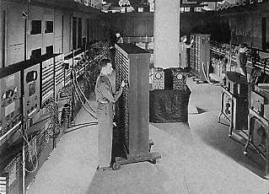
2.1
世界上第一台电子计算机 ENIAC(1946)

Slide 41
数学家冯.诺依曼提出了存储程序的概念，使得编程更加方便，据此设计了IAS结构，成为后来通用计算机的原型；
20世纪50年代，美国商用计算机公司开始出现，IBM公司逐步兴起成为权威；
20世纪50年代，其他国家陆续研究成功本国的第一台电子计算机，中国1958年研制成功。
最初十年计算机性能并未大幅提升，直到50年代末，由于晶体管出现，迎来了发展飞跃。

Slide 42
2.1
硬件技术对计算机更新换代的影响
代
时间
硬件技术
速度 /（次/秒）
一
1946－1957
电子管
40 000
二
1958－1964
晶体管
200 000
中小规模
集成电路
三
1965－1971
1 000 000
大规模
集成电路
四
1972－1977
10 000 000
超大规模
集成电路
五
1978－现在
100 000 000

Slide 43
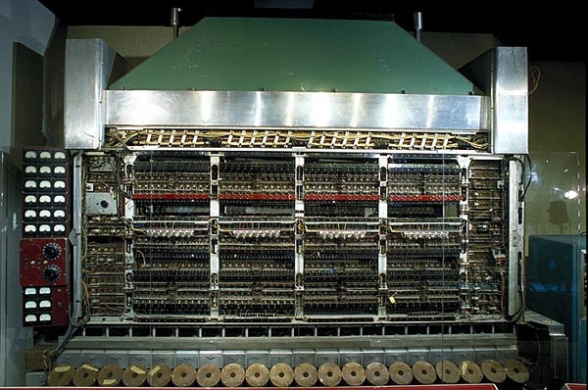
2.1
第一台von Neumann 系统结构的计算机

Slide 44
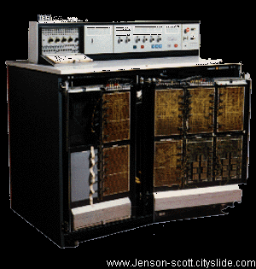
2.1
IBM System／360

Slide 45
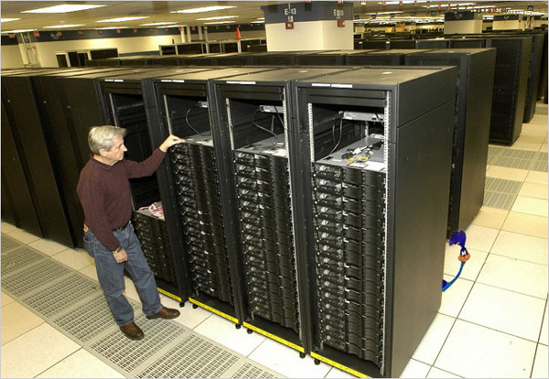
2.1
五台著名超级计算机（until 2009.06）
1.IBM Roadrunner
129 600 个计算核心 最大平均速度 1 105 000 GFLOPS
Notes:
超级计算机也程巨型机，包含大量处理器，有很多机柜，多用于数值计算。

Slide 46
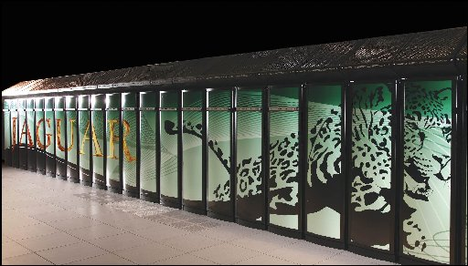
2.1
最快的五台超级计算机（截止到 2009.06）
2. Cray XT5 Jaguar（美洲虎）
150 152 个计算核心 最大平均速度 1 059 000 GFLOPS
Notes:
GFLOPS 每秒10亿次浮点运算

Slide 47
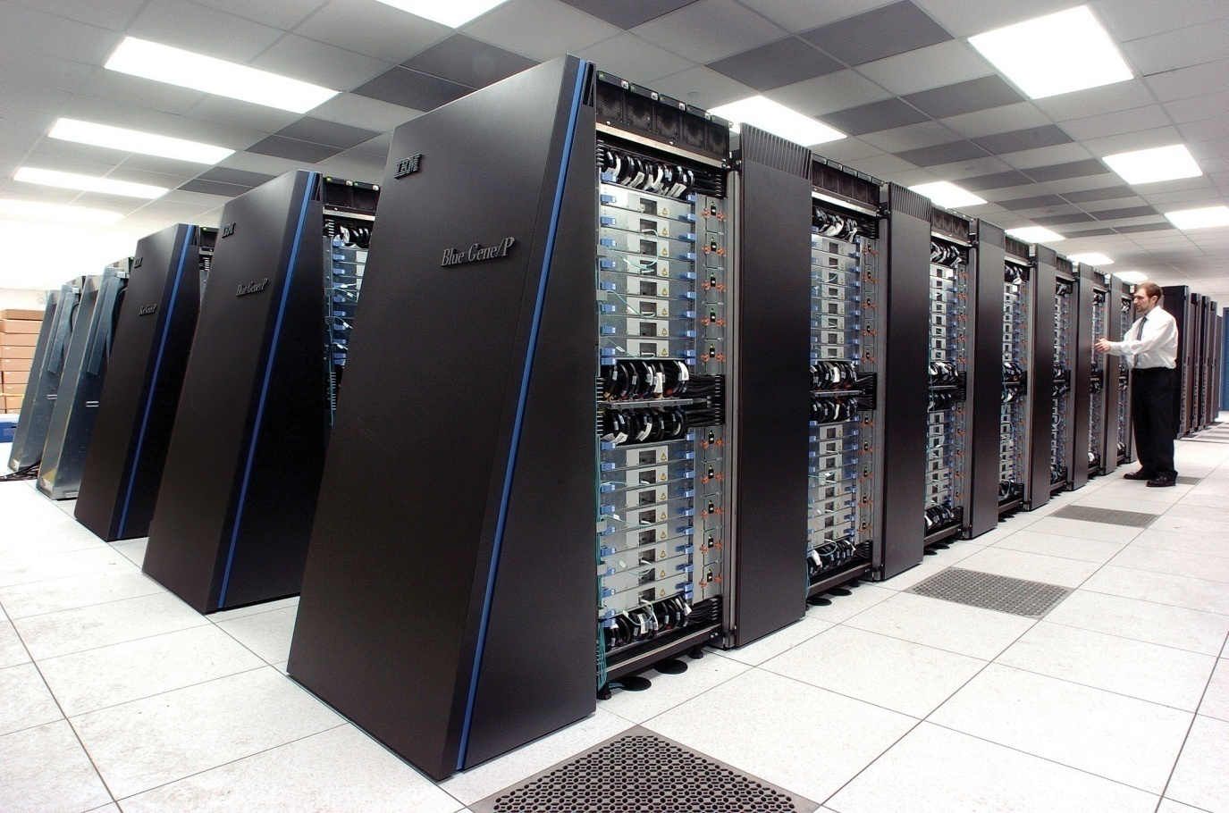
2.1
最快的五台超级计算机（截止到 2009.06）
3. IBM JUGENE-Blue Gene/P
294 912 个计算核心 最大平均速度 825 500 GFLOPS

Slide 48
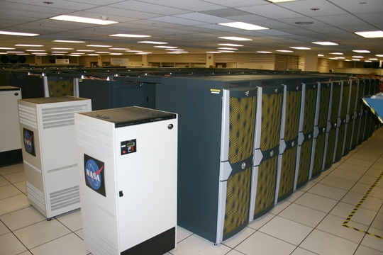
2.1
最快的五台超级计算机（截止到 2009.06）
4. SGI Pleiades系统
51 200 个计算核心 最大平均速度 487 005 GFLOPS

Slide 49
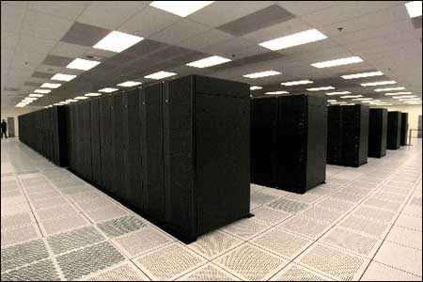
2.1
最快的五台超级计算机（截止到 2009.06）
5. IBM BlueGene/L系统
212 992 个计算核心 最大平均速度 478 200 GFLOPS

Slide 50

中国的天河二号超级计算机
天河二号超级计算机系统由170个机柜组成，包括125个计算机柜、8个服务机柜、13个通信机柜和24个存储机柜，占地面积720平方米，内存总容量1400万亿字节，存储总容量12400万亿字节，最大运行功耗17.8兆瓦。天河二号运算1小时，相当于13亿人同时用计算器计算一千年，其存储总容量相当于存储每册10万字的图书600亿册。

Slide 51
2.1
二、微型计算机的出现和发展
微处理器芯片
1971年
存储器芯片
1970年
4位（4004）
256位
8位
16位
32位
64位
1K位
4K位
16K位
64K位
微机是计算机中对人们影响最大的机型，微机的出现是随着集成电路技术的发展，微处理器和存储器芯片出现的结果。
256K位
1M位
4M位
16M位
64M位
Notes:
微机是计算机中对人们影响最大的机型，微机的出现是随着集成电路技术的发展，微处理器和存储器芯片出现的结果。

Slide 52
2.1
Moore 定律
Intel 公司的缔造者之一
Gordon Moore 提出
微芯片上集成的
晶体管数目每三年翻两番
Notes:
摩尔定律是由英特尔创始人之一摩尔提出,其内容为：当价格不变时，集成电路上可容纳的元器件的数目，约每隔18-24个月便会增加一倍，性能也将提升一倍。换言之，每一美元所能买到的电脑性能，将每隔18-24个月翻一倍以上。这一定律揭示了信息技术进步的速度。

Slide 53
Intel 公司的典型微处理器产品
2.1
8080 8位 1974年
8086 16位 1979年 2.9 万个晶体管
80286 16位 1982年 13.4 万个晶体管
80386 32位 1985年 27.5 万个晶体管
80486 32位 1989年 120.0 万个晶体管
Pentium 64位（准） 1993年 310.0 万个晶体管
Pentium Pro 64位（准） 1995年 550.0 万个晶体管
Pentium Ⅱ 64位（准） 1997年 750.0 万个晶体管
Pentium Ⅲ 64位（准） 1999年 950.0 万个晶体管
Pentium Ⅳ 64位 2000年 4 200.0 万个晶体管
现在芯片上已经可集成超过几亿个晶体管
依赖提高集成度增强微处理器性能，遇到了 功耗 和 散热 问题的制约。

Slide 54
2.1
三、软件技术的兴起和发展
1. 各种语言
机器语言 面向机器
汇编语言 面向机器
高级语言 面向问题
FORTRAN 科学计算和工程计算
PASCAL 结构化程序设计
C＋＋ 面向对象
Java 适应网络环境
Notes:
结构化程序设计（structured programming）是进行以模块功能和处理过程设计为主的详细设计的基本原则。其概念最早由E.W.Dijikstra在1965年提出的，是软软件发展的一个重要的里程碑。它的主要观点是采用自顶向下、逐步求精的程序设计方法；使用三种基本控制结构构造程序，任何程序都可由顺序、选择、循环三种基本控制结构构造 。

Slide 55
2.1
2. 系统软件
语言处理程序 汇编程序 编译程序 解释程序
操作系统 DOS UNIX Windows
服务性程序 装配 调试 诊断 排错
数据库管理系统 数据库和数据库管理软件
随着软件的发展，出现了各种各样的行业应用软件。

Slide 56
2.1
3. 软件发展的特点
⑴ 开发周期长
⑵ 制作成本昂贵
⑶ 检测软件产品质量的特殊性：在应用过程中补充完善，使用一段时间后才能确定质量。
对软件的认识：软件是程序以及开发、使用和维护程序所需要的所有文档。
Notes:
2019年，美国14岁少年发现苹果IOS视频通话软件FaceTime 漏洞，获得20万美元奖励。

Slide 57
2.2 计算机的应用
一、科学计算和数据处理
二、工业控制和实时控制
三、网络技术
1. 电子商务/互联网社交
2. 网络教育
3. 敏捷制造

Slide 58
2.2
四、虚拟现实
五、办公自动化和管理信息系统
六、CAD/CAM/CIMS
七、多媒体技术
八、人工智能
Notes:
CAD/CAM/CIMS 是用于制造业的计算机辅助技术。

Slide 59
2.3 计算机的展望
一、计算机具有类似人脑的一些超级
智能功能
要求计算机的速度达10¹⁵/秒
二、芯片集成度的提高受以下三方面的限制
芯片集成度受物理极限的制约
按几何级数递增的制作成本
芯片的功耗、散热、线延迟

Slide 60
2.3
三、？替代传统的硅芯片
1. 光计算机
利用光子取代电子进行运算和存储
2. DNA生物计算机
通过控制DNA分子间的生化反应
3. 量子计算机
利用原子所具有的量子特性进行信息处理

Slide 61
Thank you

